Slide 1

Radiance
ИИ для лазерной обработки

Slide 2
Проблема:
Современные производства сталкиваются с низкой точностью ручного позиционирования заготовок при лазерной обработке, что ведет к браку. Особенно остро это проявляется при работе с перспективными материалами, такими как пористое стекло.
Цель:
Разработать интеллектуальную систему компьютерного зрения для высокоточного позиционирования прямоугольных заготовок. Система должна автоматически определять координаты центра и угол поворота заготовки на основе изображений с камеры, установленной под углом к рабочему полю.

Slide 3
Наше решение:
Фото
Модель
Модель
Маски сегментации
Координаты центра и угол поворота
Файл txt

Slide 4

Модель
-
YOLO

Slide 5
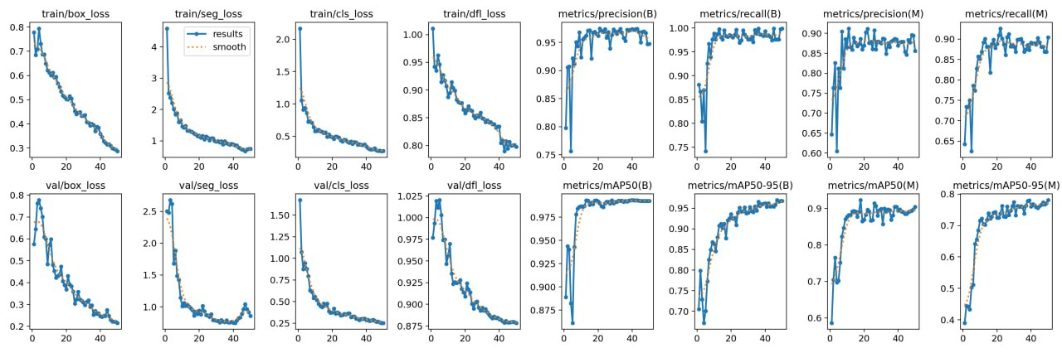
YOLO
Ошибка позиционирования < 0.1мм
Скорость обработки: 29.2 ms

Slide 6
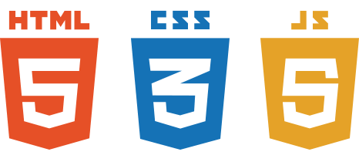

Стек решения:
ultralytics

Slide 7
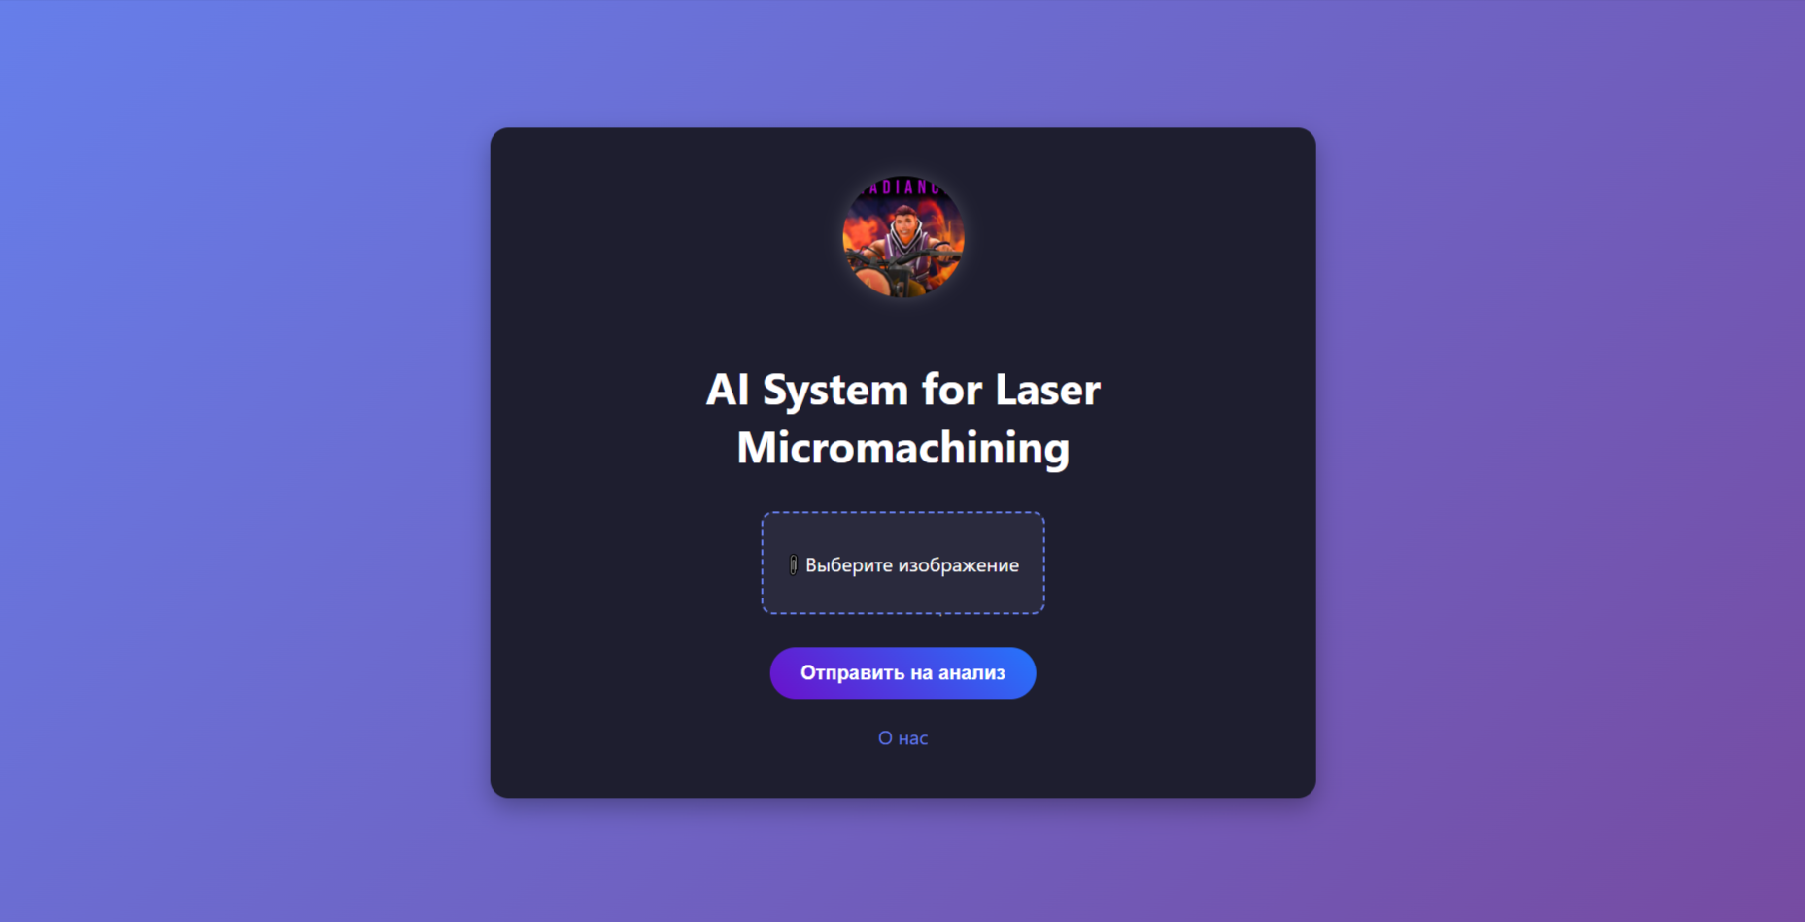
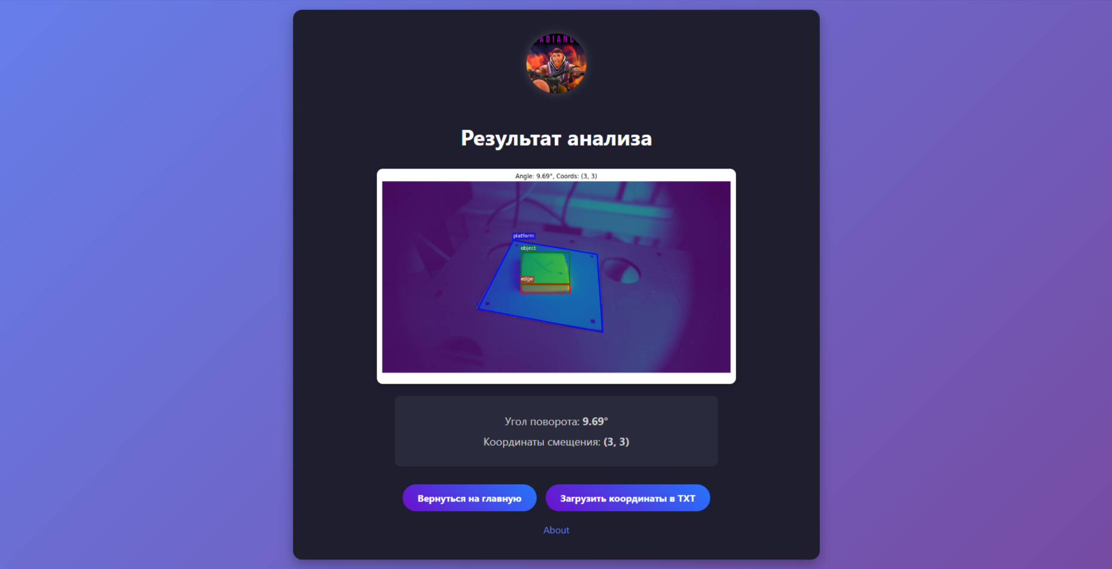
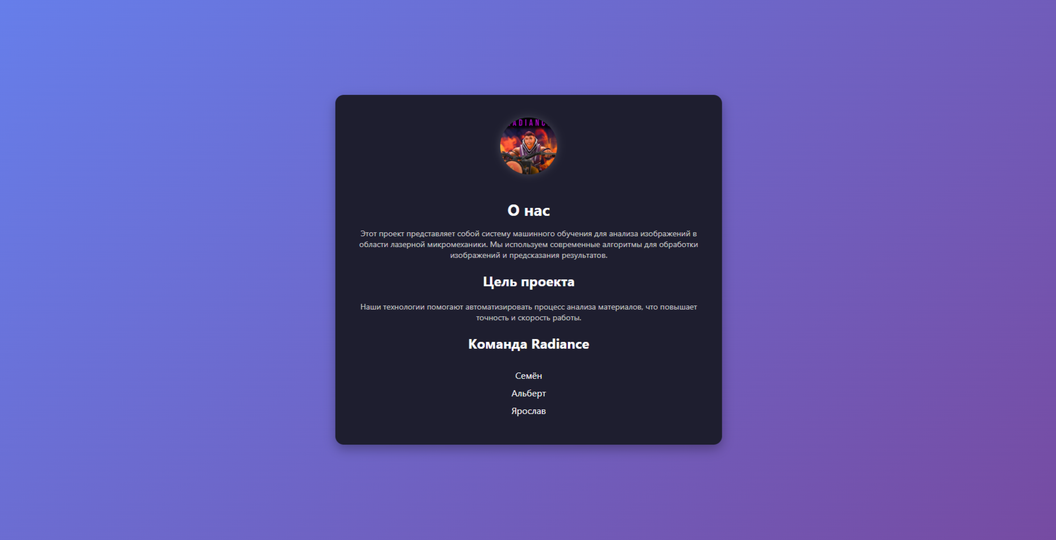
Интерфейс:

Slide 8
Наши преимущества:
Точность
Скорость
Функционал
Масштабируемость

Slide 9
Перспективы на будущее:
Повышение метрик качества и скорости инференса модели
Расширение на другие материалы и формы заготовок

Slide 10
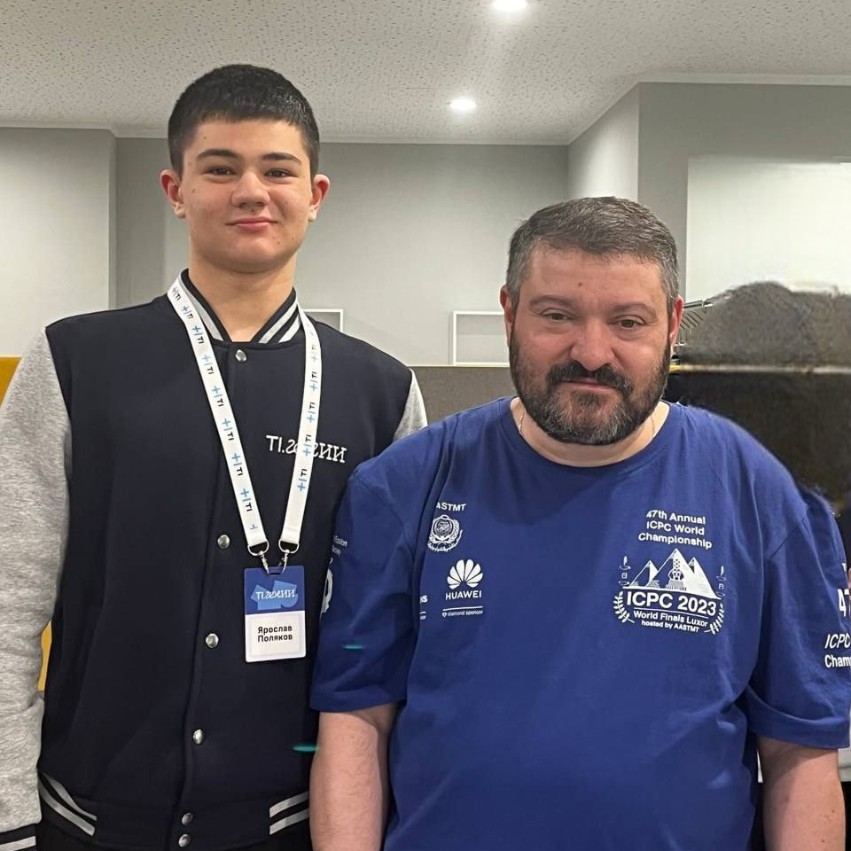
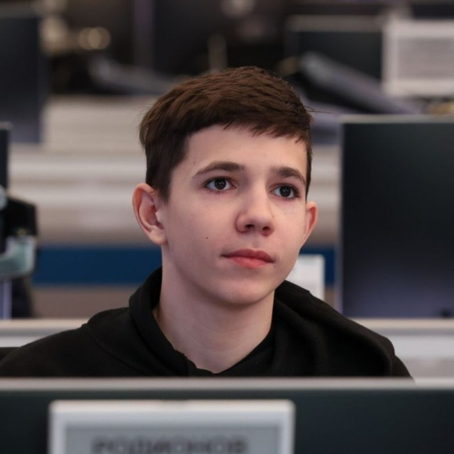
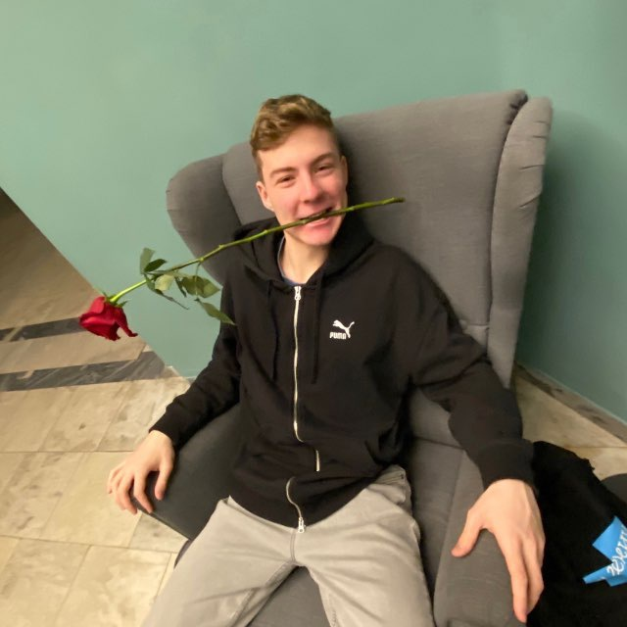
Наша команда:
Поляков Ярослав
Родионов Семён
Богданов Альберт

Slide 11


Мы с радостью готовы ответить на ваши вопросы!
Radiance

